Slide 1


Primeros pasos para la adopción y actualización de Dspace a versiones actuales y estables: Diagnóstico y estrategias clave
Arturo Garduño-Magaña y Zaira Lagunas
Abril 2025

Slide 2




Información útil antes de comenzar
Para aprovechar al máximo esta sesión, les recomendamos:
La sesión será en español con interpretación simultánea al portugués
Hacer preguntas utilizando el botón de Q&A (no usar el chat)
Revisar el Código de Conducta de las Open Hours LA Referencia
Esta sesión será grabada y compartida junto con las diapositivas
Notes:
Les informamos que la sesión será videograbada con el propósito de dejar constancia del desarrollo de esta actividad y facilitar su consulta posterior. Asimismo, les recordamos que existe un Código de Conducta vigente que rige la participación en las Open Hours, conferencias y eventos organizados por LA Referencia. Este código busca garantizar un espacio respetuoso, inclusivo, seguro y libre de cualquier forma de discriminación o acoso.
Les pedimos leerlo y considerarlo durante su participación.
El equipo organizador permanecerá atento a cualquier comentario o situación que pudiera surgir en el chat de la sesión. En caso de requerir apoyo o detectar alguna conducta inapropiada, no duden en comunicarse con nosotros a través de ese medio.
Agradecemos su colaboración para mantener un ambiente cordial y constructivo para todas y todos.

Slide 3
Lautaro Matas
Arturo Garduño
Luciana Mara Silva
Zaira Lagunas
Secretario Ejecutivo y Técnico, LA Referencia
Coordinador del proyecto, Lyrasis-LA Referencia
Especialista en documentación del proyecto, Lyrasis-LA Referencia
Especialista en capacitación del proyecto, Lyrasis-LA Referencia

Slide 4
Palabras de Michele Melini
International Outreach Representative, Lyrasis

Slide 5
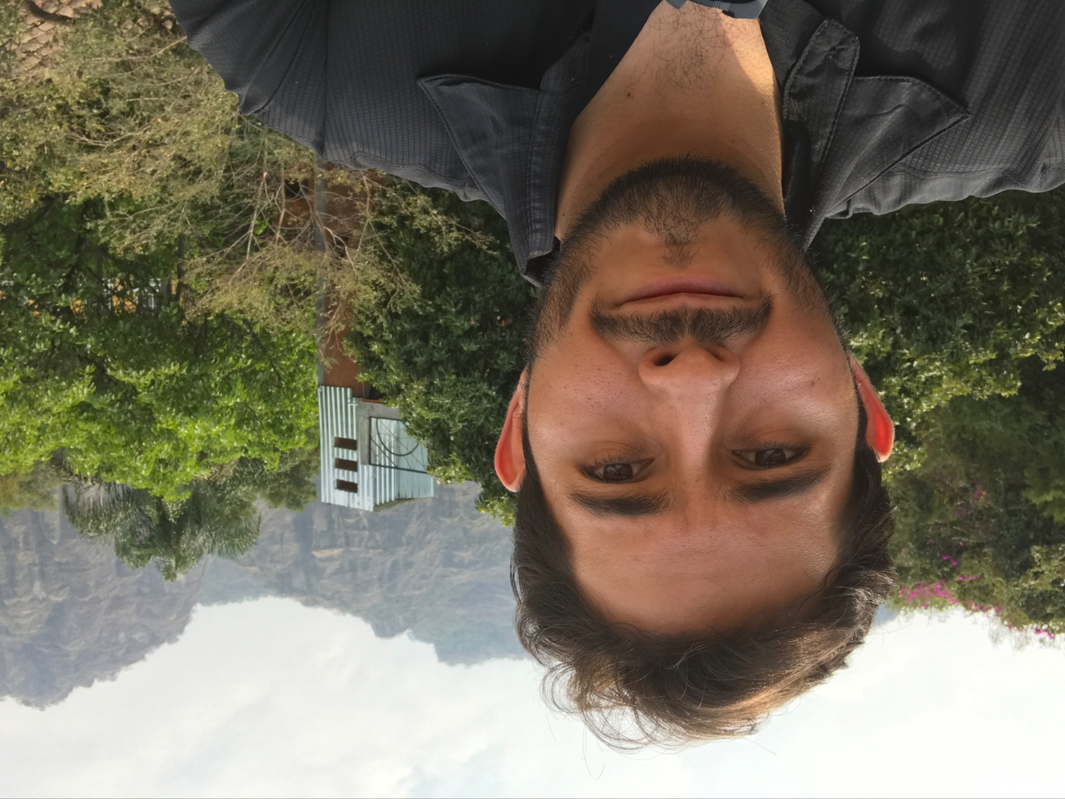
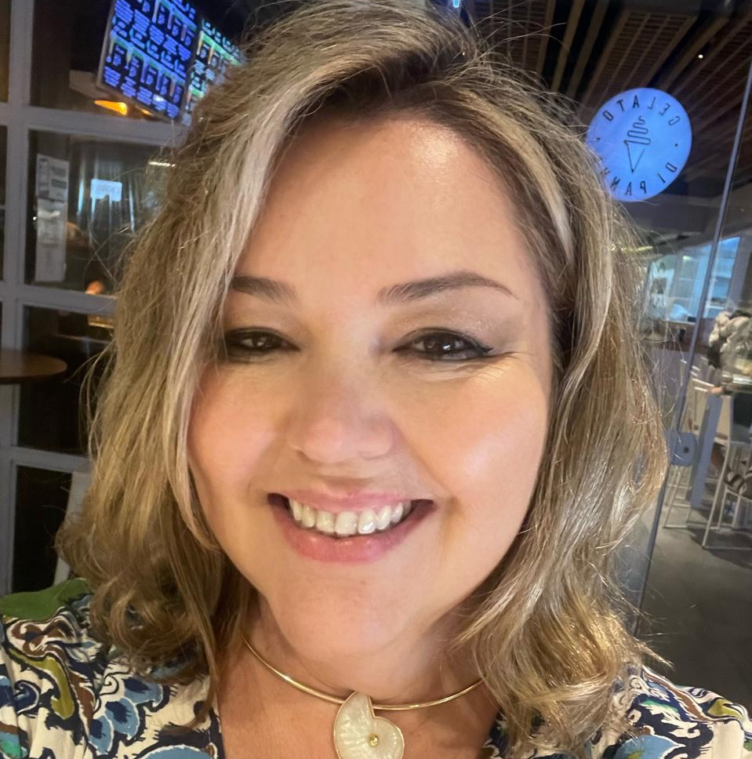
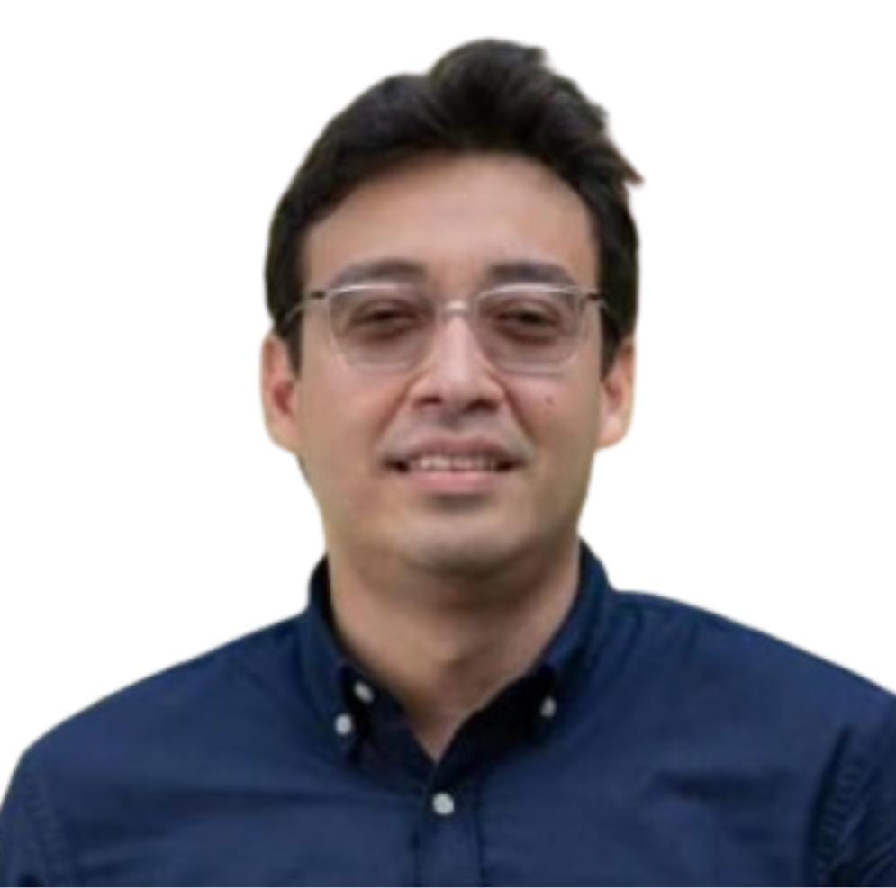
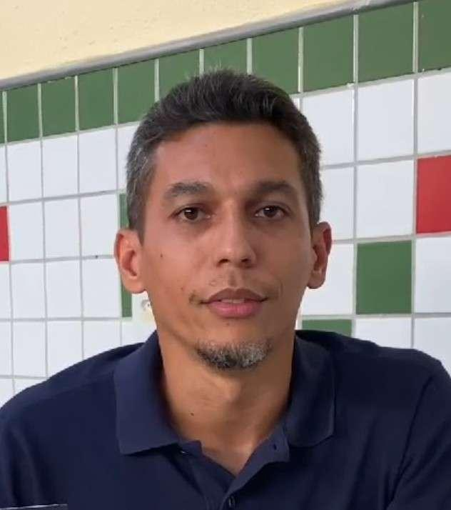
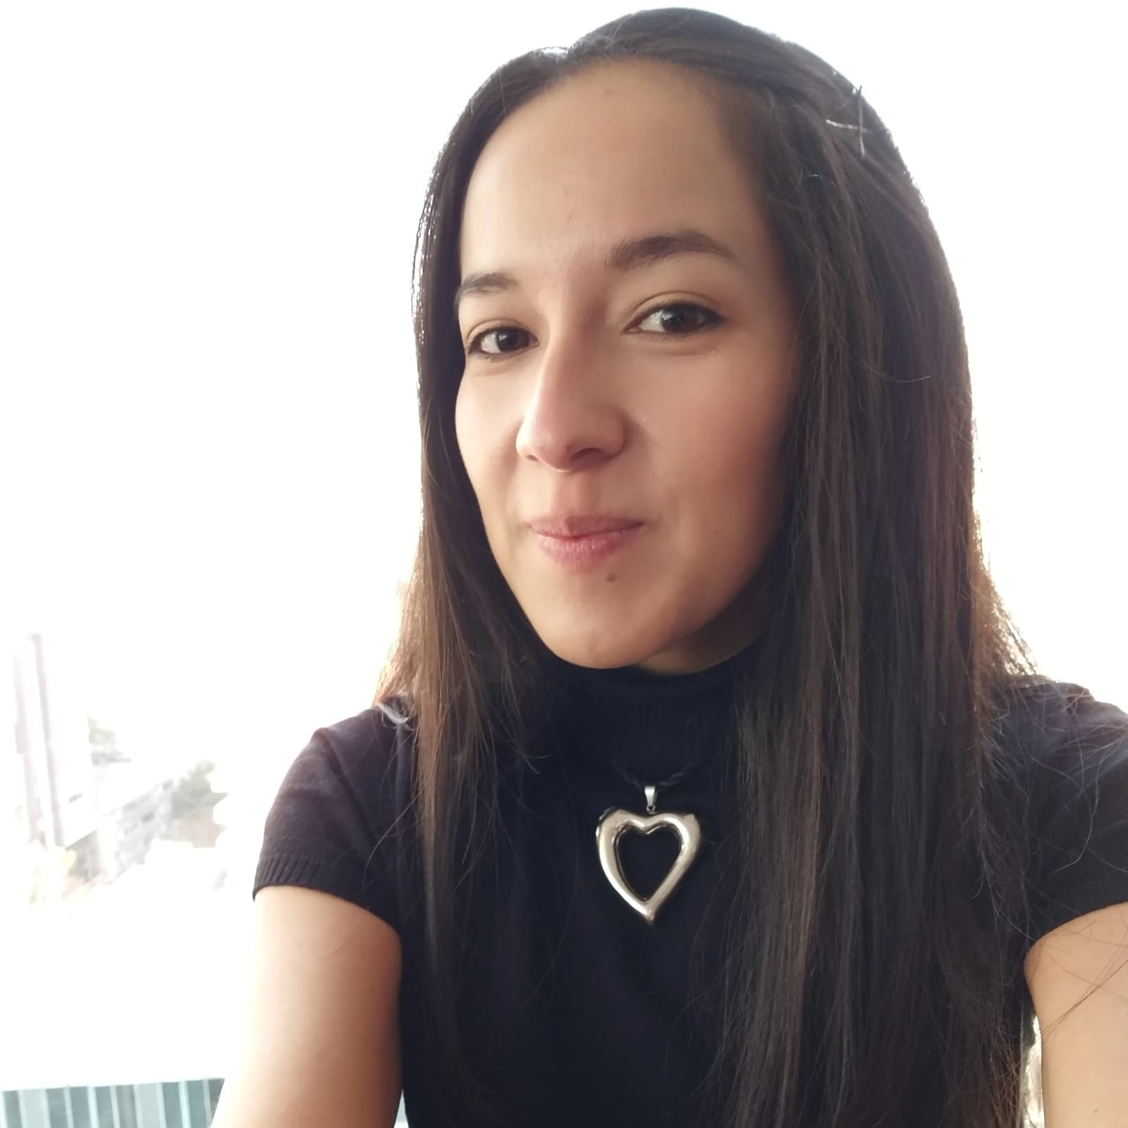
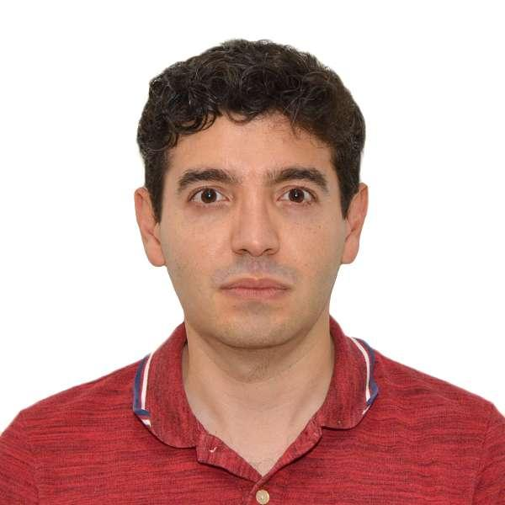
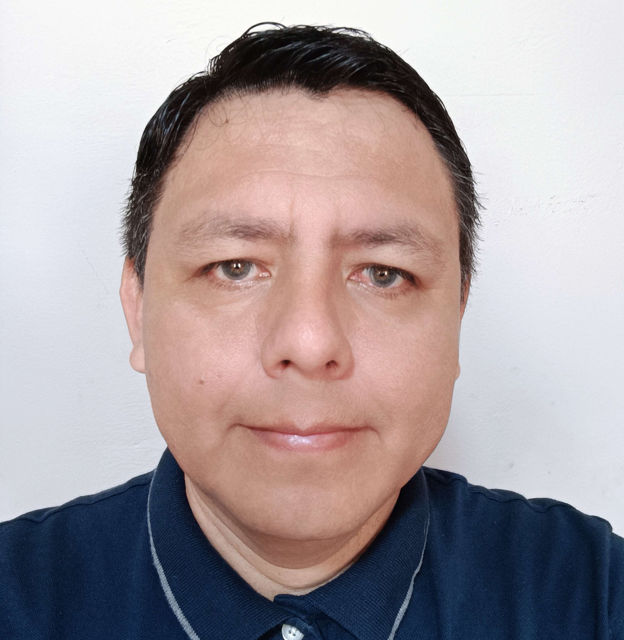
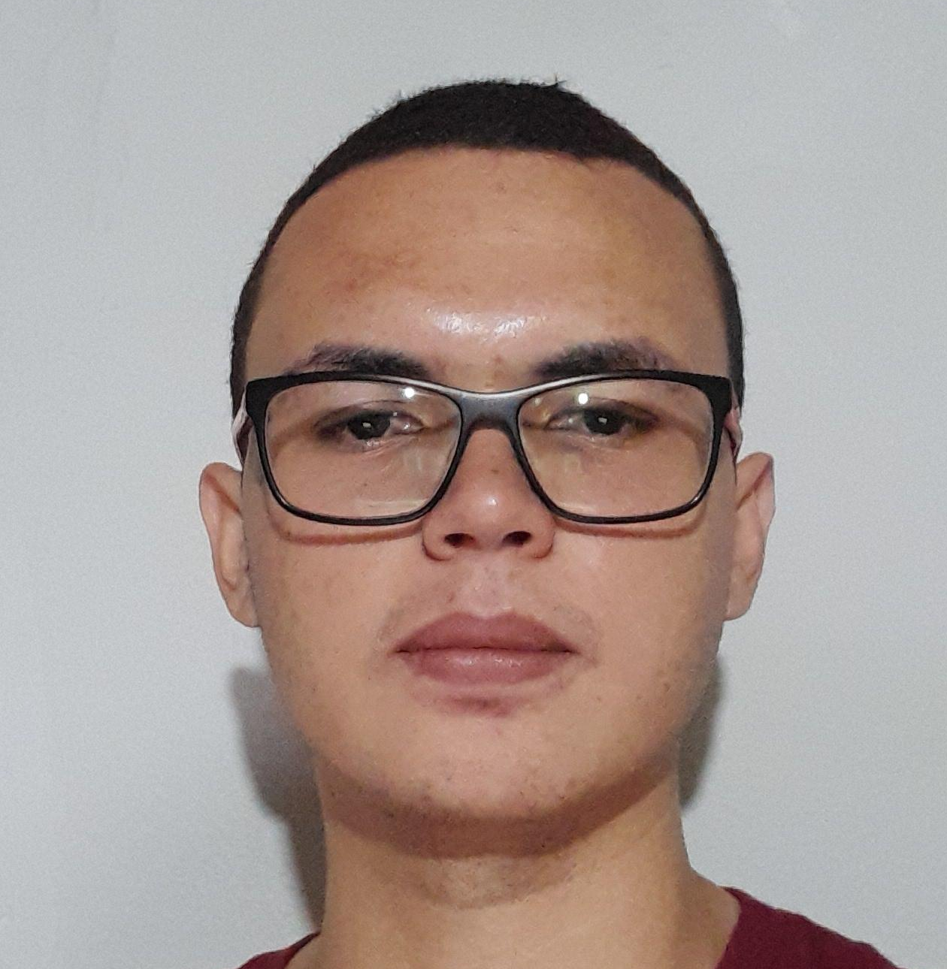
Equipo internacional
Arturo Garduño Magaña, Coordinador Proyecto (MEX)
Luciana Mara Silva, Especialista Documentación (BRA)
Héctor Ulloque Rodríguez, Especialista Documentación (COL)
Jesiel Viana, Especialista Desarrollador (BRA)
Zaira Lagunas Ledesma, Especialista Capacitación (MEX)
Guillermo E. Murillo Goussen, Especialista Soporte Técnico (CRI)
Donny Gil Pineda, Especialista Soporte Técnico (PER)
Francisco Carvalho, Especialista Desarrollador (BRA)

Slide 6
Contenido
Lanzamiento del Proyecto Lyrasis – LA Referencia
Diagnóstico y primeros pasos hacia la actualización de Dspace 7, 8 y posteriores
Estrategia de selección de repositorios piloto
Preguntas y respuestas
Notes:
Se abrirá con la presentación formal de las personas ponentes y se dará la “Bienvenida” a los asistentes. Se compartirá la agenda de los temas a tratar durante la sesión, haciendo un énfasis en que habrá un espacio al final para preguntas y respuestas.

Slide 7
Contexto
.
Este proyecto proporciona soporte técnico estructurado, documentación y capacitación para facilitar transiciones más fluidas.
88% de los repositorios de la región utilizan DSpace, pero solo el 3.4% han migrado sus plataformas a la versión más estable.
04
04
01
01
03
03
62% de las instituciones cuentan con planes de actualización, pero el 48% no tiene instalada la versión más estable.
Sólo el 38% de las instituciones cuentan con desarrolladores JAVA, lo que genera una brecha técnica en la personalización y las actualizaciones
02
02
Fuente: elaboración propia
Notes:
88% de los repositorios de la región utilizan DSpace, pero solo el 3.4% han migrado sus plataformas a la versión más estable.
62% de las instituciones cuentan con planes de actualización, pero el 48% no tiene instalada la versión más estable.
El 38% de las instituciones cuentan con desarrolladores JAVA, lo que genera una brecha técnica en la personalización y las actualizaciones.
Este proyecto proporciona soporte técnico estructurado, documentación y capacitación para facilitar transiciones más fluidas.

Slide 8
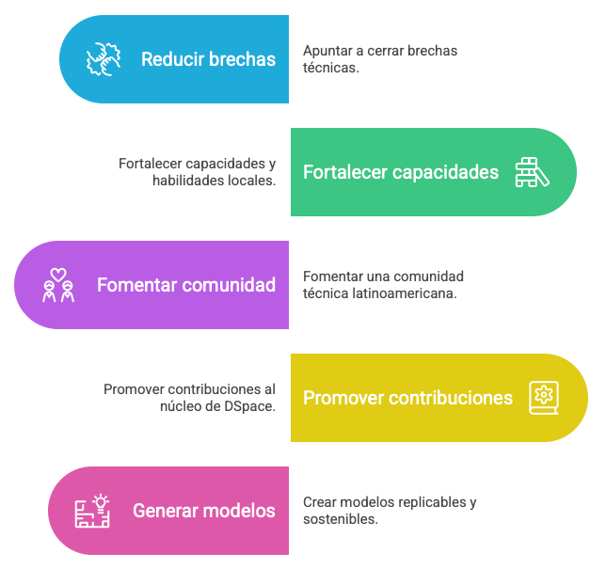
Proyecto Lyrasis-LA Referencia
🔍 Una iniciativa regional para fortalecer los repositorios de acceso abierto en América Latina, centrada en la adopción, actualización y personalización de la plataforma DSpace, usada por más del 85% de los repositorios de la región.
Dirigido a instituciones Latinoamericanas que cuentan con personal técnico de base y deseen adoptar o actualizar su repositorio DSpace a la última versión más estable.
Notes:
Compartir elementos clave… la esencia de dicha colaboración y la contribución que resulta de dicho convenio en beneficio de la comunidad, rescatando que uno de los grandes factores para propiciar la migración y estabilización de las plataformas DSpace a entornos actualizados se debe principalmente a la falta de colaboradores capacitados en la materia, documentación en español a fin de agilizar la adopción de términos y procedimientos, entre otros aspectos.

Slide 9
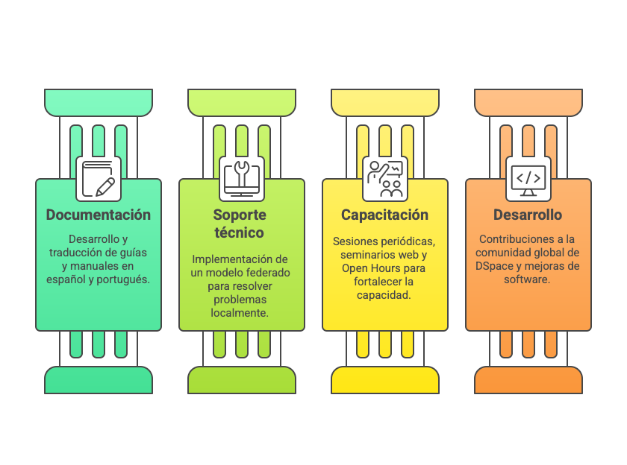
Pilares del Proyecto
Fuente: elaboración propia
Notes:
Compartir elementos clave… la esencia de dicha colaboración y la contribución que resulta de dicho convenio en beneficio de la comunidad, rescatando que uno de los grandes factores para propiciar la migración y estabilización de las plataformas DSpace a entornos actualizados se debe principalmente a la falta de colaboradores capacitados en la materia, documentación en español a fin de agilizar la adopción de términos y procedimientos, entre otros aspectos.

Slide 10
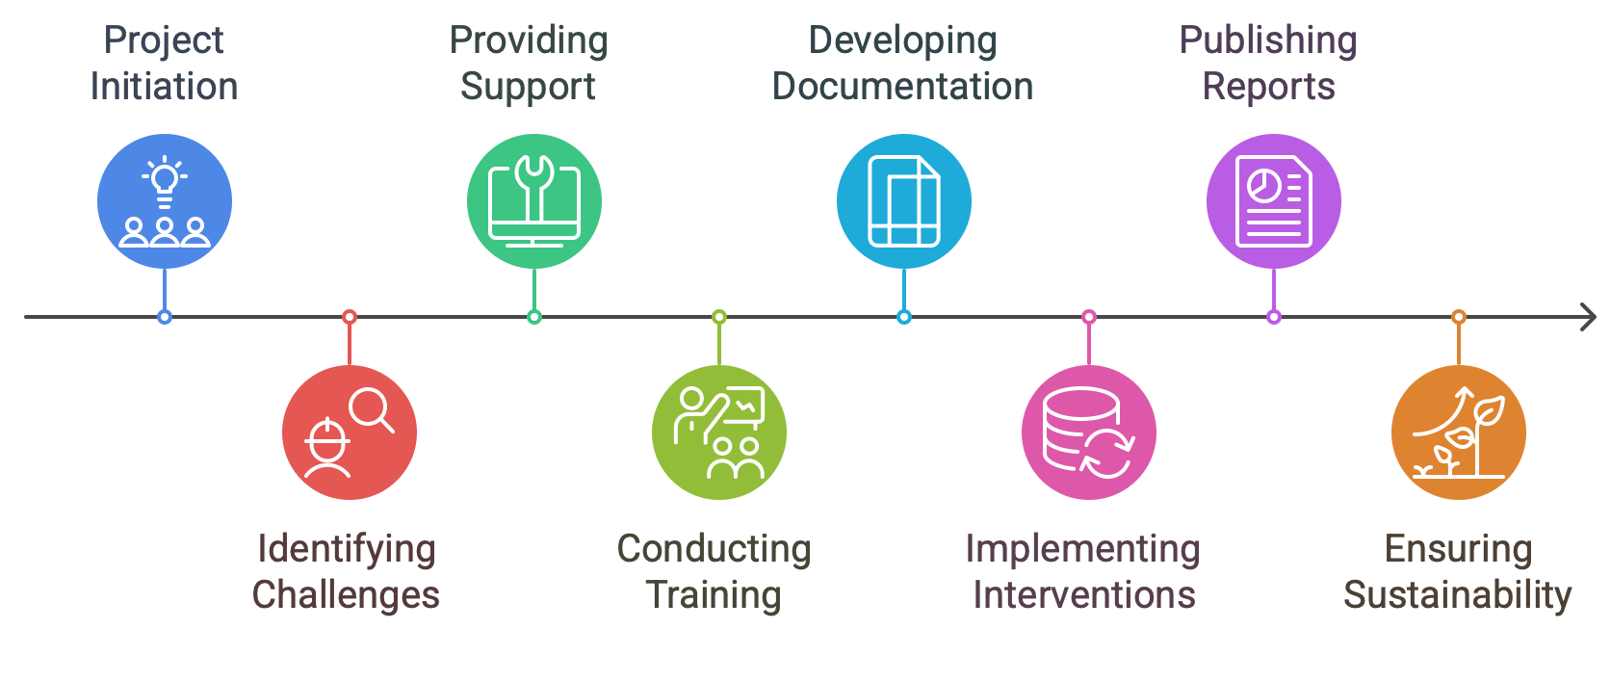
Estructura del proyecto
Inicio del proyecto
Proveer Soporte
Desarrollar Documentación
Publicar Resultados
Identificar Retos de la Región
Conducir Capacitaciones
Implementar Intervenciones
Sostenibilidad por la comunidad
Fuente: elaboración propia

Slide 11
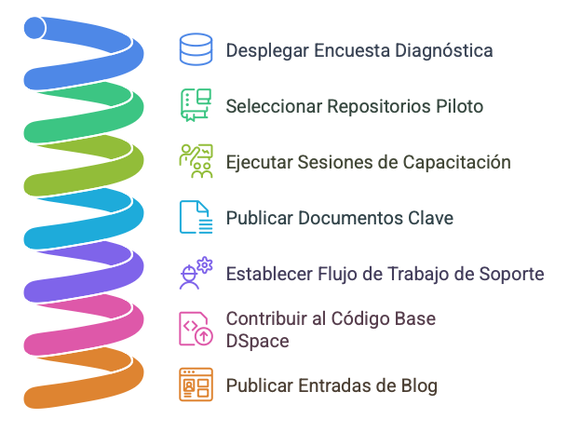
Objetivos del proyecto
Notes:
Despliegue de una encuesta diagnóstica, recopilando respuestas de al menos 30 repositorios. (compartir enlace en el chat)
Selección de los primeros 15 repositorios piloto y desarrollo de planes de intervención.
Ejecución de la primera serie de sesiones de capacitación, centradas en actualizaciones y mantenimiento de DSpace.
Publicación de cuatro documentos clave (instalación, configuración, buenas prácticas).
Establecimiento de un flujo de trabajo de soporte técnico para la resolución de problemas en repositorios.
Contribuciones de código, revisión de código y corrección de errores, asegurando una participación activa en el desarrollo de DSpace.
Publicación de las primeras entradas de blog, detallando hitos e insights del proyecto.

Slide 12

Participación de la comunidad
Ve a
www.menti.com
Accede con el código
5137 3368
O usa tu teléfono y accede vía código QR
Notes:
Enlace a menti: https://www.menti.com/alj664eymq4u

Slide 13
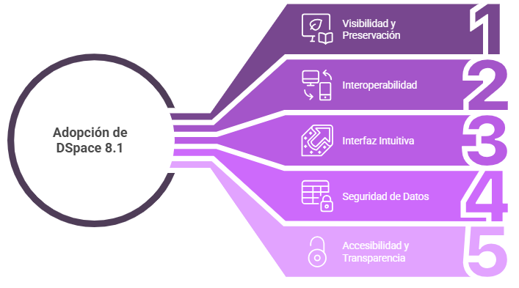
¿Qué significa adoptar y migrar a versiones de DSpace 7.x y posteriores??
Fuente: elaboración propia
Notes:
En este sentido vale la pena precisar que esta versión incorpora nuevas funcionalidades que optimizan la visibilidad y preservación de los contenidos académicos, aspectos que en conjunto facilitan la interacción con otras plataformas y fomentan la colaboración en red. Además de que por su robustez en cuanto a la arquitectura o diseño puede garantizar una mayor velocidad de respuesta y menor tiempo de inactividad.
Sin duda, presenta una interfaz más intuitiva y adaptable a fin de incentivar la participación de la comunidad académica, tanto que se simplifica la consulta y búsqueda de documentos. Además, esta nueva versión incluye algunos parches y actualizaciones que permiten proteger la integridad de los datos y aportar confianza a los usuarios.
Respecto a la interoperabilidad, esta versión ocupa protocolos de metadatos actualizados y compatibles con otras plataformas de difusión. Aunado a estas bondades, se considera que la plataforma brinda respuesta o atención a las exigencias globales de democratizar el conocimiento a través de estrategias promuevan la accesibilidad y la transparencia de la investigación.

Slide 14
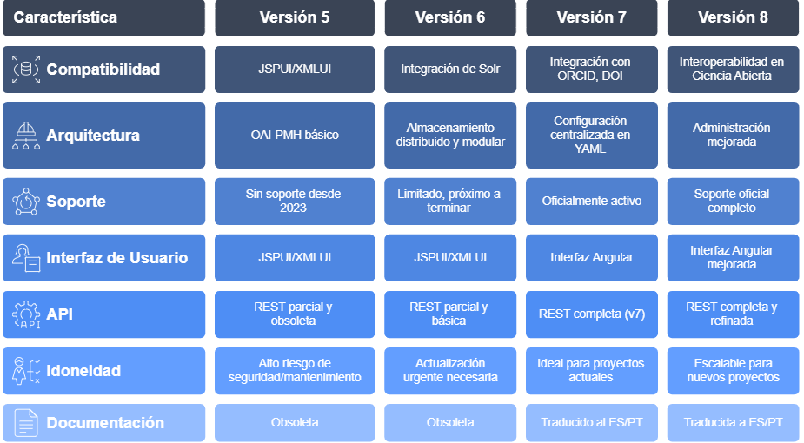
¿Qué significa adoptar y migrar a versiones de DSpace??
Fuente: elaboración propia
Notes:
En este sentido vale la pena precisar que esta versión incorpora nuevas funcionalidades que optimizan la visibilidad y preservación de los contenidos académicos, aspectos que en conjunto facilitan la interacción con otras plataformas y fomentan la colaboración en red. Además de que por su robustez en cuanto a la arquitectura o diseño puede garantizar una mayor velocidad de respuesta y menor tiempo de inactividad.
Sin duda, presenta una interfaz más intuitiva y adaptable a fin de incentivar la participación de la comunidad académica, tanto que se simplifica la consulta y búsqueda de documentos. Además, esta nueva versión incluye algunos parches y actualizaciones que permiten proteger la integridad de los datos y aportar confianza a los usuarios.
Respecto a la interoperabilidad, esta versión ocupa protocolos de metadatos actualizados y compatibles con otras plataformas de difusión. Aunado a estas bondades, se considera que la plataforma brinda respuesta o atención a las exigencias globales de democratizar el conocimiento a través de estrategias promuevan la accesibilidad y la transparencia de la investigación.

Slide 15
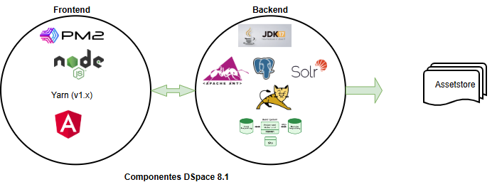
Aspectos de infraestructura
Componentes DSpace versiones actuales
Fuente: elaboración propia
Notes:
Interfaz más amigable con el usuario; Backend con api rest estándar; posibilidad de extender el modelo con entidades CRIS (personas, organizaciones y proyectos); posibilidad de interactuar con otros proyectos como revistas, eventos y otro tipo de objetos digitales; importación automática de metadatos a partir de múltiples servicios; dashboard de admin con buscador y facets. Su interfaz en Angular permite la reutilización de componentes, estilos y personalización de la interfaz; dependencia de software: Java; PostgreSQL; Maven; Node.js
Como parte de los aspectos clave a nivel de front y backend, sobresalen el uso de:
Backend
- Sistema operativo UNIX o Microsoft
- Java JDK 17
- Apache Maven 3.8.x o superior
o Proxy Maven
- Apache Ant 1.10.x o superior
- Base de datos relacional (PostgreSQL 12.x – 17.x) (con crypto instalado)
- Apache Solr 8.x
- Motor de Servlets
- Base de datos IP
Frontend
- Sistema operativo tipo UNIX o Windows
- Node.js (v18.x, v20.x o v22.x)
- Yarn
- PM2 (O cualquier administrador de procesos para aplicaciones de Node.js)

Slide 16
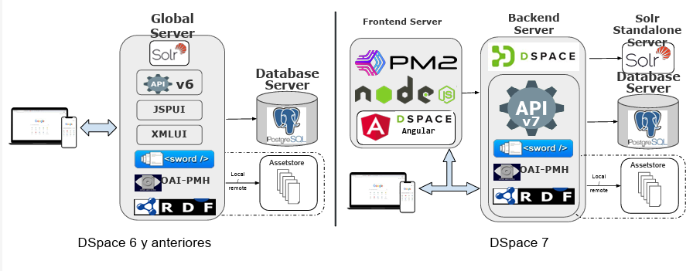
Aspectos clave de infraestructura
y posteriores
Fuente: Lira; De Alburqueque; y, De Giusti (2023). Experiencias en la migración de repositorios institucionales DSpace
Notes:
Interfaz más amigable con el usuario; Backend con api rest estándar; posibilidad de extender el modelo con entidades CRIS (personas, organizaciones y proyectos); posibilidad de interactuar con otros proyectos como revistas, eventos y otro tipo de objetos digitales; importación automática de metadatos a partir de múltiples servicios; dashboard de admin con buscador y facets. Su interfaz en Angular permite la reutilización de componentes, estilos y personalización de la interfaz; dependencia de software: Java; PostgreSQL; Maven; Node.js

Slide 17
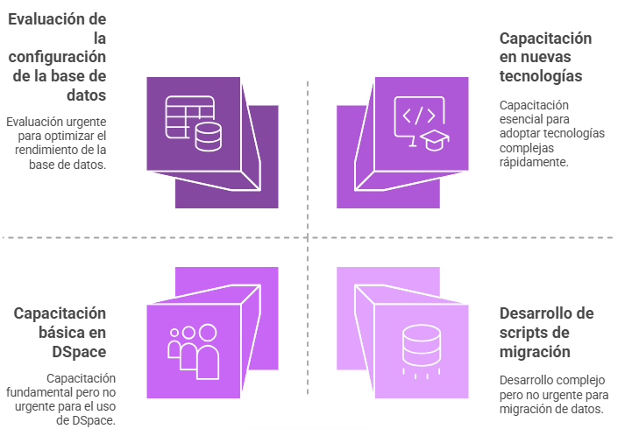
Principales retos en la actualidad
Fuente: elaboración propia
Notes:
Como parte de los retos en la actualidad a los que podría enfrentarse la comunidad de América Latina y España, destaca la capacitación del personal en el uso y operación de DSpace en la versión 8.x. Asimismo, es necesario gestar una evaluación de la configuración de la base de datos y los recursos del servidor para un rendimiento óptimo. Desarrollar algunos scripts para agilizar la migración de los assets de una manera consistente, limitando las posibles pérdidas de datos u objetos digitales. Sin duda, el factor preponderante para la adopción de las nuevas tecnologías es la capacitación del equipo de desarrollo en servicios REST, Angular, Node.js y Spring Boot, por mencionar solo algunos tópicos.
Adaptación y conocimientos en las tecnologías necesarias para la implementación de la nueva arquitectura (REST + Angular; Node.js; Spring Boot).
Migración de datos y metadatos: desarrollar scripts de migración que garanticen que todos y cada uno de los assets podrán ser trasladados de manera consistente, sin importar las personalizaciones que puedan gestarse.
Requerimientos de infraestructura y rendimiento: se necesita revisar la configuración de la base de datos, el motor de búsqueda (Solr) y otros componentes para asegurar un rendimiento óptimo. Además de gestionar recursos del lado del servidor para la instalación de la interfaz en Angular.
Será necesario capacitar y sensibilizar a bibliotecarios, administradores y desarrolladores en temas relativos a la implementación, configuración, migración, funcionalidades, uso y operación del repositorio en DSpace 7.

Slide 18
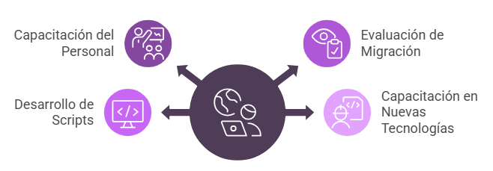
Principales retos en la actualidad
Fuente: elaboración propia
Notes:
Como parte de los retos en la actualidad a los que podría enfrentarse la comunidad de América Latina y España, destaca la capacitación del personal en el uso y operación de DSpace en la versión 8.x. Asimismo, es necesario gestar una evaluación de la configuración de la base de datos y los recursos del servidor para un rendimiento óptimo. Desarrollar algunos scripts para agilizar la migración de los assets de una manera consistente, limitando las posibles pérdidas de datos u objetos digitales. Sin duda, el factor preponderante para la adopción de las nuevas tecnologías es la capacitación del equipo de desarrollo en servicios REST, Angular, Node.js y Spring Boot, por mencionar solo algunos tópicos.
Adaptación y conocimientos en las tecnologías necesarias para la implementación de la nueva arquitectura (REST + Angular; Node.js; Spring Boot).
Migración de datos y metadatos: desarrollar scripts de migración que garanticen que todos y cada uno de los assets podrán ser trasladados de manera consistente, sin importar las personalizaciones que puedan gestarse.
Requerimientos de infraestructura y rendimiento: se necesita revisar la configuración de la base de datos, el motor de búsqueda (Solr) y otros componentes para asegurar un rendimiento óptimo. Además de gestionar recursos del lado del servidor para la instalación de la interfaz en Angular.
Será necesario capacitar y sensibilizar a bibliotecarios, administradores y desarrolladores en temas relativos a la implementación, configuración, migración, funcionalidades, uso y operación del repositorio en DSpace 7.

Slide 19
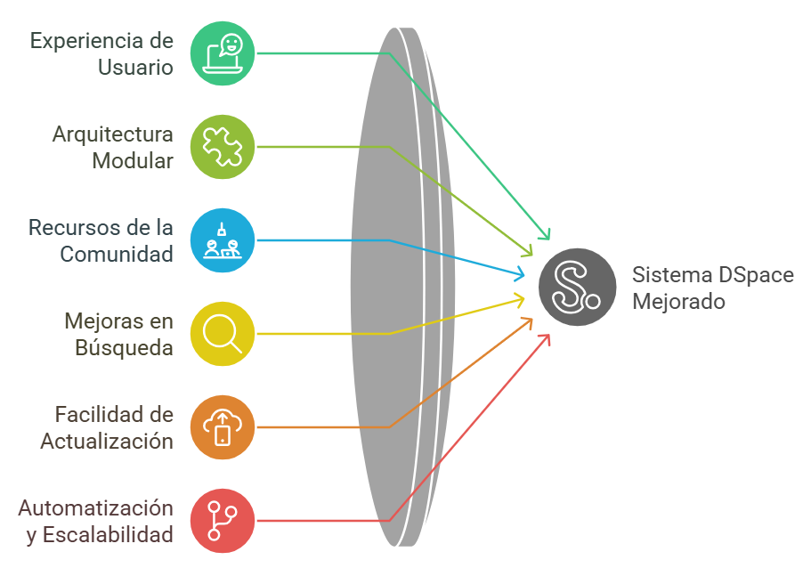
Principales oportunidades para implementar DSpace 8.x
Fuente: elaboración propia
Notes:
Tal como se ha compartido a lo largo de esta sesión, existen sin duda más elementos positivos para que las instituciones se arriesguen a la adopción de DSpace 8.x, en caso de duda, referiré a algunas, tal como son la mejora, la experiencia de usuario; arquitectura modular; recursos de la comunidad; mejoras en búsqueda; facilidad en la actualización en esta versión y en las futuras; así como, la mejora en cuanto a la automatización y la posible escalabilidad que permite la plataforma.
Experiencia de usuario mejorada
Arquitectura modular y flexible
La comunidad DSpace posee una amplia variedad de recursos, guías, buenas prácticas y foros de ayuda
Mejoras en búsqueda y descubrimiento
Facilidad de actualización futura
Automatización y escalabilidad

Slide 20
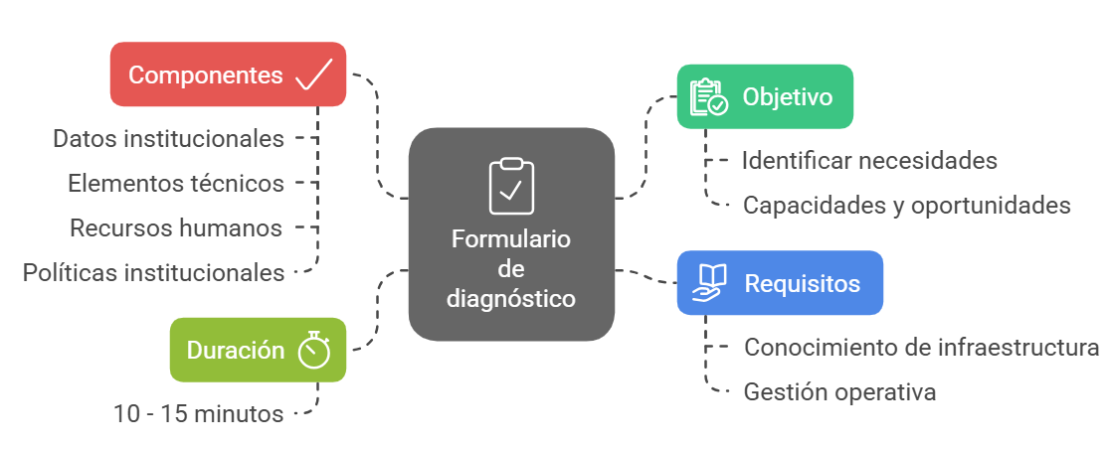
Formulario de diagnóstico
Fuente: elaboración propia
Notes:
Ahora que hicimos un breve recorrido por los elementos necesarios para poder llevar a buen puerto cualquier proceso de migración, ¿Cómo es que las instituciones podrán participar?, en este sentido, es necesario que se llene un formulario de diagnóstico, (en este momento aparecerá en el chat el hipervínculo para quién desee llenarlo, cabe señalar que este no se acota solo a las instituciones cuyos repositorios se encuentran asociados a un Nodo en LA Referencia) está abierto para quien desee suscribirlo.
Dicho instrumento se compone por un apartado para datos institucionales; elementos técnicos; recursos humanos; y políticas institucionales. Su propósito es identificar las necesidades, capacidades y oportunidades de las instituciones en materia de repositorios.
Es un proceso que les quitará de 10 a 15 minutos, pero se sugiere que dicho elemento sea llenado por el personal con conocimientos en infraestructura y gestión operativa de la plataforma.

Slide 21
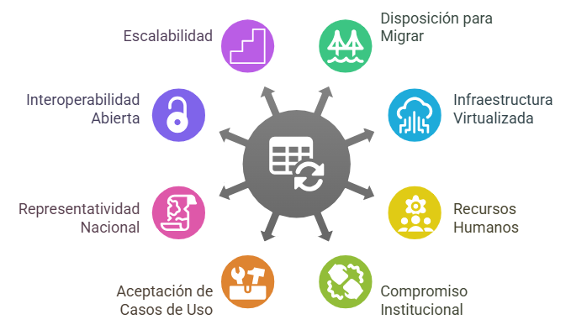
Criterios para la selección de repositorios - Primer ciclo de intervenciones
Fuente: elaboración propia
Notes:
Versión actual y disposición para migrar
Infraestructura propia o virtualizada
Contar con Recursos Humanos responsables del repositorio
Asumir con responsabilidad el compromiso institucional de migración
Aceptar casos de uso
Repositorio representante de algún país de habla hispana
Representatividad en el nodo nacional
Interoperabilidad de apertura
Escalabilidad y replicabilidad

Slide 22
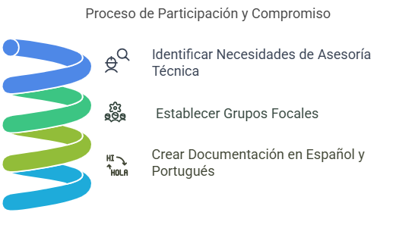
Beneficios y compromisos de participación
Fuente: elaboración propia
Notes:
Cabe mencionar que las instituciones que suscriban el formulario de participación y que sean seleccionadas, tendrán beneficios, pero también algunas responsabilidades, tal como lo son: la detección de necesidades de asesoría técnica; la participación en grupos focales en los que existirá una retroalimentación constante para conocer el avance o progreso de las instituciones en el proceso de migración.
Apoyar a LA Referencia en el proceso de integración de documentación y/o actualización de los casos de uso y otros elementos que puedan requerirse a fin de beneficiar a los seleccionados y las futuras generaciones en los siguientes ciclos de intervención.
Considerar una asesoría técnica y acompañamiento especializado para lograr una autonomía en el proceso de actualización y migración.
Identificar grupos focales para la atención de posibles incidencias durante el proceso de actualización o migración.
Documentación en español que agiliza la actualización y migración.
Formar parte de los nodos interconectados con LA Referencia.

Slide 23
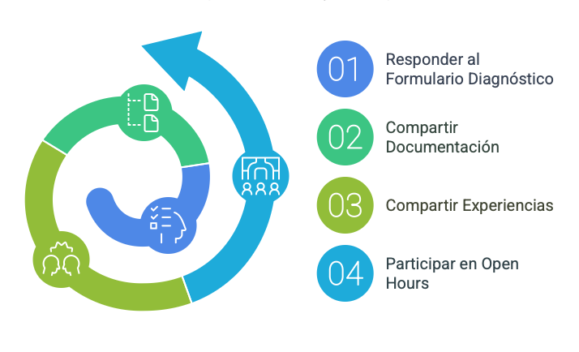
¿Cómo puedo participar?
Fuente: elaboración propia
Notes:
¿Cómo puedes participar en el proyecto?
📄 1. Respondiendo el formulario diagnóstico
Nos ayuda a identificar necesidades y seleccionar repositorios piloto.
https://forms.gle/W3vcQoiAxEwh7ZQu8
📚 2. Compartiendo documentación
Guías, manuales o experiencias de instalación y uso de DSpace 7.x o superior.
Documentación técnica o flujos de actualización.
📢 3. Compartiendo experiencias y casos de uso
Casos de éxito, desafíos enfrentados o buenas prácticas en la gestión de repositorios.
Adaptaciones locales o soluciones implementadas.
👥 4. Participando en las próximas Open Hours
Asistiendo, compartiendo preguntas o sugerencias.
Sumándote a la comunidad de práctica regional.

Slide 24
Participación de la comunidad
Ve a
www.menti.com
Accede con el código
5137 3368
O usa tu teléfono y accede vía código QR
Notes:
Enlace a menti: https://www.menti.com/alj664eymq4u

Slide 25

Links de interés
Comunidad Discord (https://discord.com/invite/GQzvHREzNy)
Formulario de diagnóstico para selección de Repositorios Proyecto Lyrasis-LA Referencia (https://forms.gle/W3vcQoiAxEwh7ZQu8)
Micrositio Proyecto LA Referencia-Lyrasis (https://dspace.lareferencia.info/)

Slide 26
Preguntas y respuestas

Slide 27

Referencias
De Albuquerque, Pablo; Terrone, Pablo Gabriel; Luján Villareal, Gonzalo; De Giusti, Marisa Raquel (2023). Análisis de escenarios y protocolos para integración de repositorios digitales y sitios web institucionales. XII Conferencia Internacional de Bibliotecas y Repositorios Digitales (BIREDIAL-ISTEC 2023) Disponible en https://sedici.unlp.edu.ar/bitstream/handle/10915/161920/Ponencia.pdf?sequence=7&isAllowed=y
Lira, Ariel; De Albuquerque, Pablo; De Giusti, Marisa (2023). Experiencias en la migración de repositorios institucionales DSpace. Universidad de La Plata; Comisión de Investigaciones Científicas de la Provincia de Buenos Aires. Disponible en https://sedici.unlp.edu.ar/bitstream/handle/10915/153314/Documento_completo.pdf-PDFA.pdf?sequence=1
LA Referencia (2021). DSPACE LANZA SU VERSIÓN 7.0. Comunicaciones. Disponible en https://www.lareferencia.info/es/component/k2/item/290-dspace-lanza-su-version-7#:~:text=La%20versi%C3%B3n%207.0%20de%20DSpace,y%20moderna%20interfaz%20de%20usuario.

Slide 28
¡Gracias por su asistencia!
Para cualquier duda, escríbenos a:
Arturo Garduño-Magaña
arturo.garduno.magana@gmail.com
Zaira Lagunas Ledesma
zaalag@gmail.com
Notes:
Key Takeaways
“The Grant Linking System offers APN a robust solution to link funding with research outputs, improving transparency, visibility, and impact assessment.”
Call to Action
“Let’s work together to implement GLS and showcase APN’s contribution to global sustainability research.” (CLIC)
Invitation for Questions
“Thank you for your time. I’m happy to answer any questions and discuss how we can tailor GLS to meet APN’s needs.”

